Slide 1
差分进化

Slide 2
引言
1995年，Storn和Price提出了DE算法，最初用于解决契比雪夫多项式问题，后来发现DE也能够有效求解很多复杂优化问题
DE实际上同时借鉴了EA和群体智能算法的思想，保留EA中基于种群的各种进化操作（选择、交叉和变异等），同时也具有记忆能力使得DE能够通过群体内个体间的合作与竞争实现整个群体智能优化搜索
DE成为目前最主流的智能优化算法之一

Slide 3
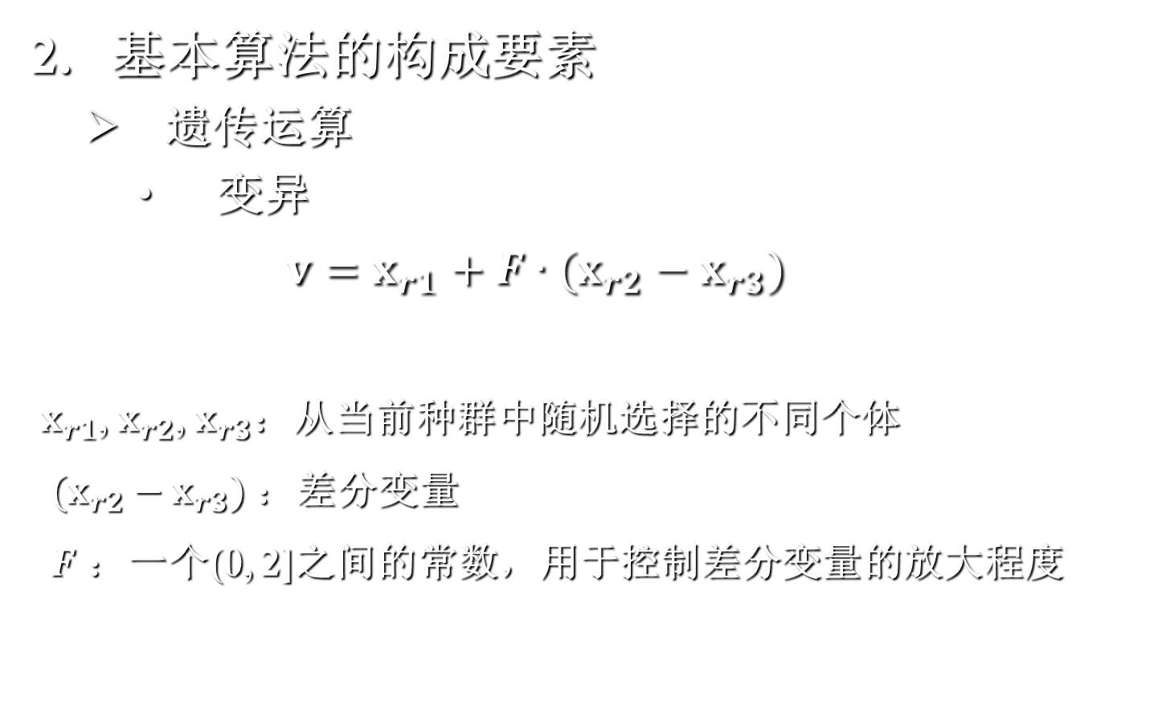
基本算法的构成要素
遗传运算
变异
$$v=x_{r1}+F∙(x_{r2}−x_{r3})$$
$x_{r1}$, $x_{r2}$, $x_{r3}$：从当前种群中随机选择的不同个体
$(x_{r2}−x_{r3})$：差分变量
$F$ ：一个(0, 2]之间的常数，用于控制差分变量的放大程度

Slide 4
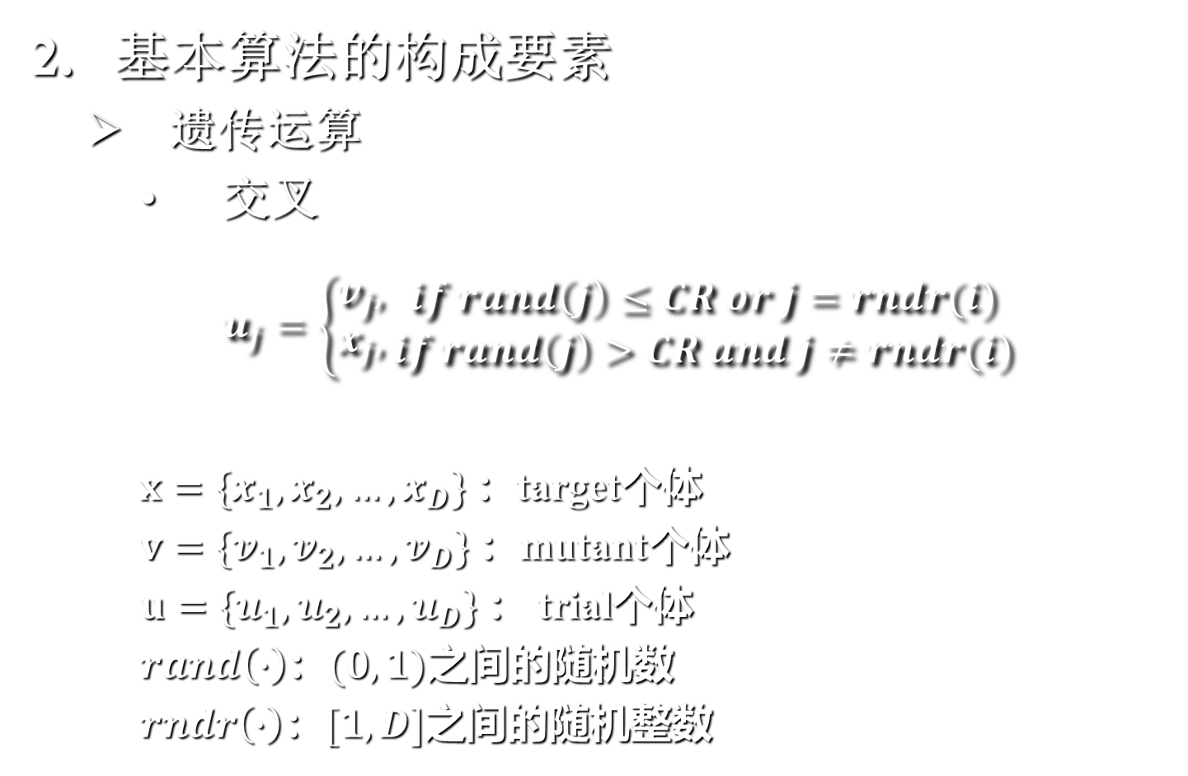
基本算法的构成要素
遗传运算
交叉
$$u_{j}=\left\{\begin{matrix}v_{j}, \\ x_{j}, \end{matrix}\begin{matrix}if rand\left(j\right)≤CR or j=rndr(i) \\ if rand\left(j\right)>CR and j≠rndr(i)\end{matrix}\right.$$
$x=\{x_{1},x_{2},…,x_{D}\}$：target个体
$v=\{v_{1},v_{2},…,v_{D}\}$：mutant个体
$u=\{u_{1},u_{2},…,u_{D}\}$： trial个体
$rand\left(∙\right)$：$(0, 1)$之间的随机数
$rndr\left(∙\right)$：$[1, D]$之间的随机整数

Slide 5
基本算法的构成要素
遗传运算
这里rndr()=3，D=7
x
v
u
1
2
3
4
5
6
7
1
2
3
4
5
6
7
1
2
3
4
5
6
7
rndr()=3
rand(4)<=CR
rand(6)<=CR
target个体
mutant个体
trial个体

Slide 6
基本算法的构成要素
遗传运算
选择
贪婪选择方法：当trial个体比target个体更好时，用trial
个体替换当前的target个体 ；否则保存当前的target个体
到下一代种群

Slide 7
算法流程图
Begin
initialize and evaluate a population P with random individuals;
repeat
for each target individual x in P do
select a number of different individuals from P;
generate a mutant individual v via a mutation scheme based on the selected individuals;
generate a trial individual u via a crossover scheme based on x and v;
evaluate the generated trial individual u;
endfor
for each target individual x in P do
update x via a selection scheme based on itself and its trial individual u;
endfor
until a stop condition is met
end

Slide 8
DE的各种变形
命名规则：DE / x / y / z
x specifies the individual to be mutated which currently can be “rand” (a randomly chosen individual) or “best” (the best individual)
y denotes the number of difference variants used
z denotes the crossover scheme
基本算法可以表示为DE/rand/1/bin
Notes:
类似于调度问题的三元命名规则

